Slide 1
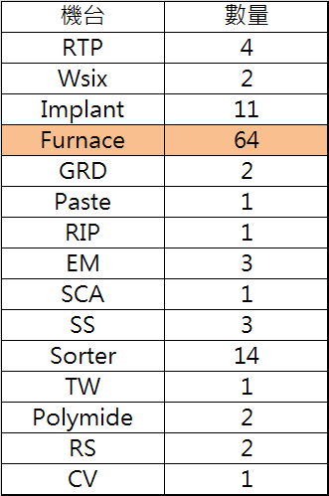
24片生產→25片生產

Slide 2
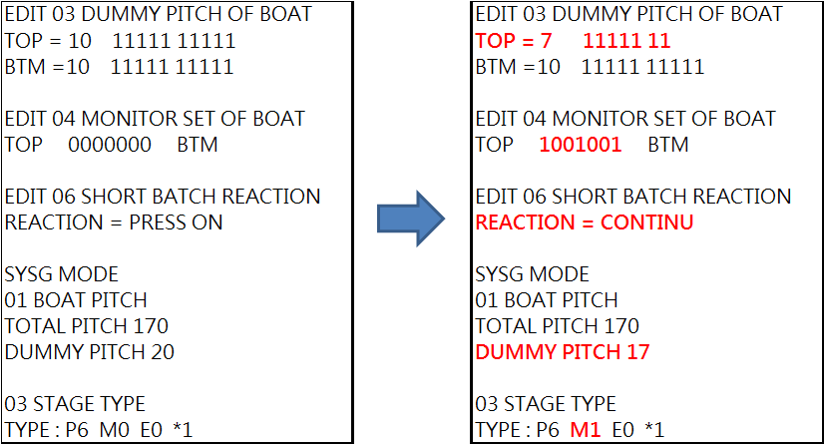
機台T-BAWL設定需做修改
DUMMY WAFER設定因機組不同設定會不一 (S200內部討論)

Slide 3
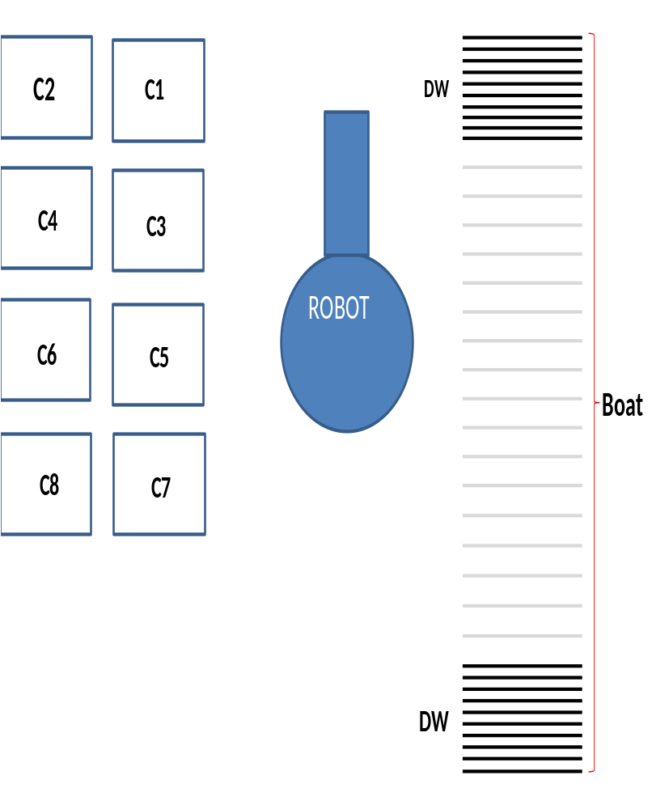
AP-CVD
產品 24 pcs (Boat D/W 上10下10)
測機(例測 M/W 1片 , PM or MD 3片)
  HOX , HO2 ,Test run
  測機 Map-1 上M/W。
  例性測機(LK , PCV , Test run)
  Function-8 (C1 ~ C6)上M/W。
  SAC / GATE / N+ /POLY OX
  此機組均為滿批測機，H-BAR M/W。
Run 貨(M/W 1片)
  量測產品或是隨貨加放M/W。
C1 – C6 產品擺放
控片隨貨放

Slide 4
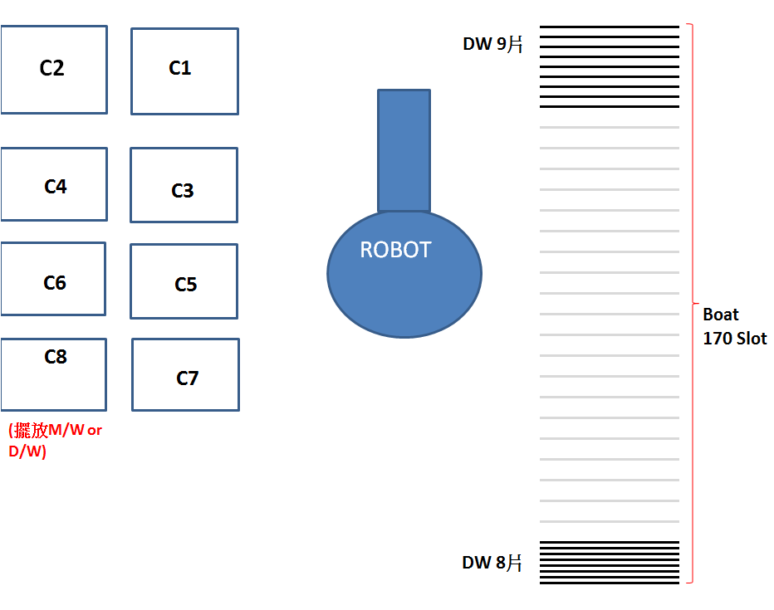
AP-CVD
產品 25 pcs (Boat D/W 上9下8)
測機(例測 M/W 1片 , PM or MD 3片)
  HOX , HO2
  測機 Map-1 上M/W。(不受C8影響)
  例性測機(LK , PCV , Test run)
  Function-8 將空Cassette上至Stage-1，Stage-8 3pcs M/W。
  SAC / GATE / N+ /POLY OX
  此機組均為滿批25pcs測機，Stage-8 3pcs M/W。
Run 貨(M/W 1片)
  依程式別量測產品時Stage-8 補D/W。
  依程式別加放Slot.2 M/W，2pcs D/W 。
C1 – C6 產品擺放
C8控片擺放

Slide 5
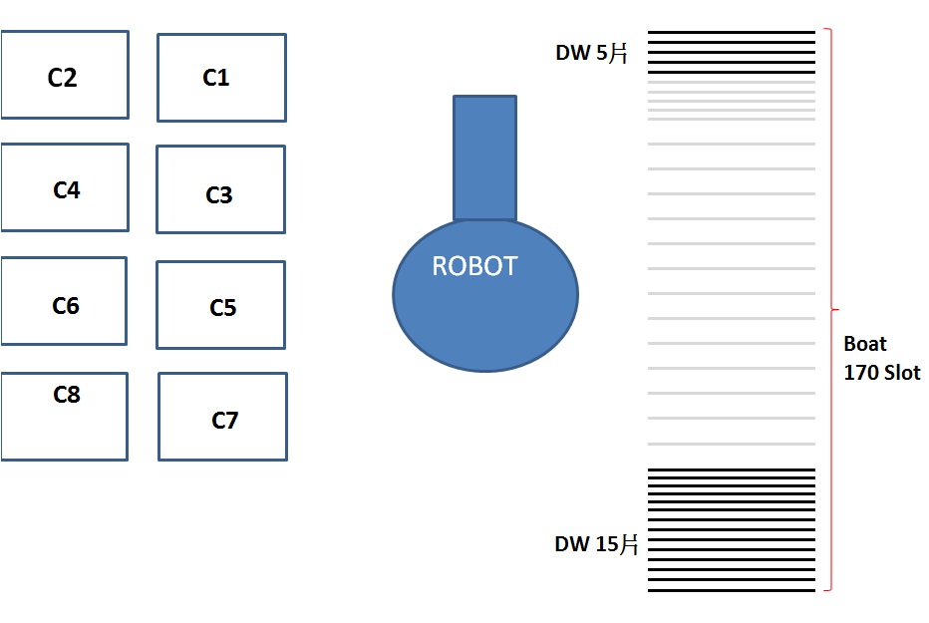
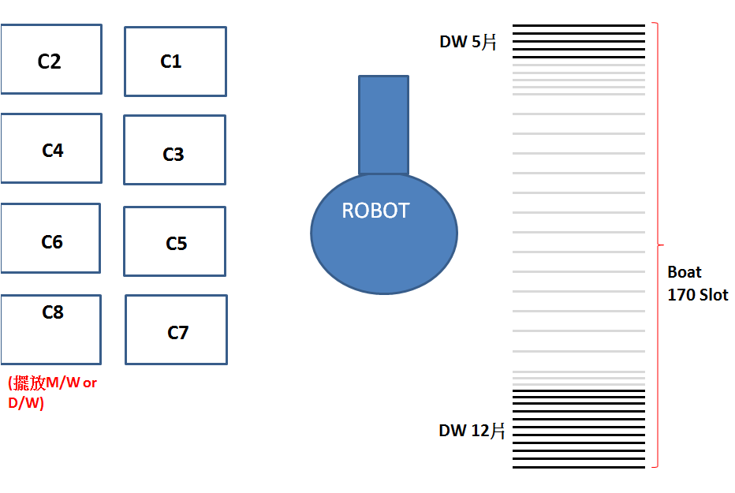
LP-CVD
須滿批滿片
產品 24 pcs (Boat D/W 上5下15)
測機
  測機時 Cassette H-BAR 補 D/W ， 控片隨貨放
  C1/C4/C6。
Run 貨
  By 時間 Cassette H-BAR 放 M/W，其餘補D/W。
須滿批滿片
產品 25 pcs (Boat D/W 上5下12)
測機
  測機 Cassette D/W 補滿 25pcs， M/W Stage-8
  三片。
Run 貨
  By 時間 Stage-8 一片M/W，其餘2pcs D/W。

Slide 6
Summary
24片生產提升至 25片生產，Boat D/W 必須由20片降至17片。
AP-OX機台(43台) 除設MAP測機方式不變外，其餘皆由Stage-8 放3pcs M/W , 非補滿D/W 機組需在Stage-1 放空 Cassette。
LP-N,P,T,HTO(21台) M/W 皆放在 Stage-8。
殘留問題
LP-N,P,T,HTO機台須將 Fork-1 (缺14組)與 5-phase Driver(待校正)補齊(約需1M ~ 1.5M完成)
LP-POLY,TEOS 機台會有 C6 range abnormal。
S100生產及測機模式會變更,需修改O.I (生產模式確認後需1個月時間修改)

